Slide 1



DEVELOPPEMENT D’UNE PLATEFORME e-learNing
Rapport de projet PFA
3ème année Ingénierie
Informatique et Réseaux
Réalisé par :
Sanae Handaoui
Jihane EL AASRI
Encadré par :
Tuteur de l’école : Mr EL BOUNY

Slide 2
PLAN de Présentation

Slide 3





Plan de Présentation
Introduction
conception
Environment
Démonstration de l’application
Conclusion

Slide 4
INTORDUCTION

Slide 5
INTORDUCTION
L'évolution rapide des technologies de l'information et de la communication (TIC) a profondément transformé divers secteurs, notamment celui de l'éducation.
Au Maroc, l'intégration croissante des TIC dans le système éducatif a révolutionné les méthodes d'enseignement traditionnelles, ouvrant ainsi de nouvelles perspectives pour l'acquisition des connaissances et le développement des compétences. Les établissements scolaires adoptent progressivement des outils numériques pour faciliter l'apprentissage et améliorer la qualité de l'enseignement.
Les TIC offrent de nombreux avantages tels que l'accès à des contenus pédagogiques de qualité, la personnalisation de l'apprentissage et une plus grande efficacité pédagogique. Cependant, malgré ces avancées, plusieurs défis persistent, notamment la nécessité de créer des plateformes éducatives numériques adaptées aux besoins des apprenants et des enseignants. La gestion des formations et des cours, l'interaction entre les utilisateurs (élèves, enseignants, administrateurs),

Slide 6
Problématique
Dans le cadre de ce projet, la problématique centrale est la suivante : Comment concevoir une plateforme d'apprentissage en ligne, simple et sécurisée, qui permette aux utilisateurs d'accéder à des formations variées tout en facilitant la gestion et l'interaction entre les différents acteurs (administrateurs, enseignants, apprenants) ?
En outre, il s'agit également de garantir une expérience utilisateur fluide, avec une gestion efficace des contenus (vidéos, commentaires) et des droits d'accès pour chaque catégorie d'utilisateur : propriétaire, administrateur, et utilisateur.

Slide 7
Context
Ce rapport relate la conception et la réalisation de notre Projet de Fin d’Année (PFA) intitulé "Développement d’une plateforme E-Learning" , mené dans le cadre de notre formation en 3ème année Ingénierie Informatique et Réseaux (3IIR) à l’EMSI .
.

Slide 8
Objectif
Idée du Projet: Créer une plateforme E-Learning accessible et intuitive.
Conception : Présentation des différentes étapes de conception, choix technologiques (Next.js, Flask, MySQL ) et outils utilisés.
Développement : Je détaillerai les étapes de développement.
Affichage des Pages : Enfin, Présentation des interfaces principales de la plateforme.

Slide 9
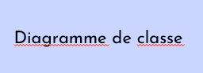
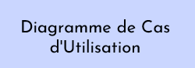
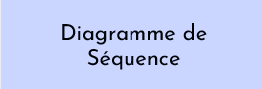
conception

Slide 10
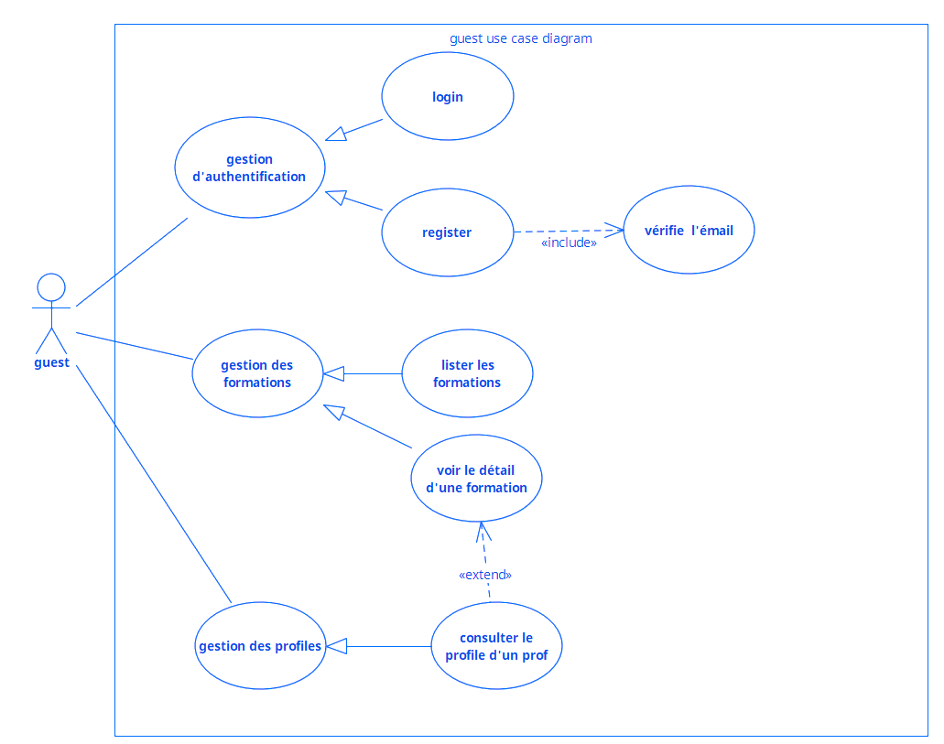
GUEST

Slide 11
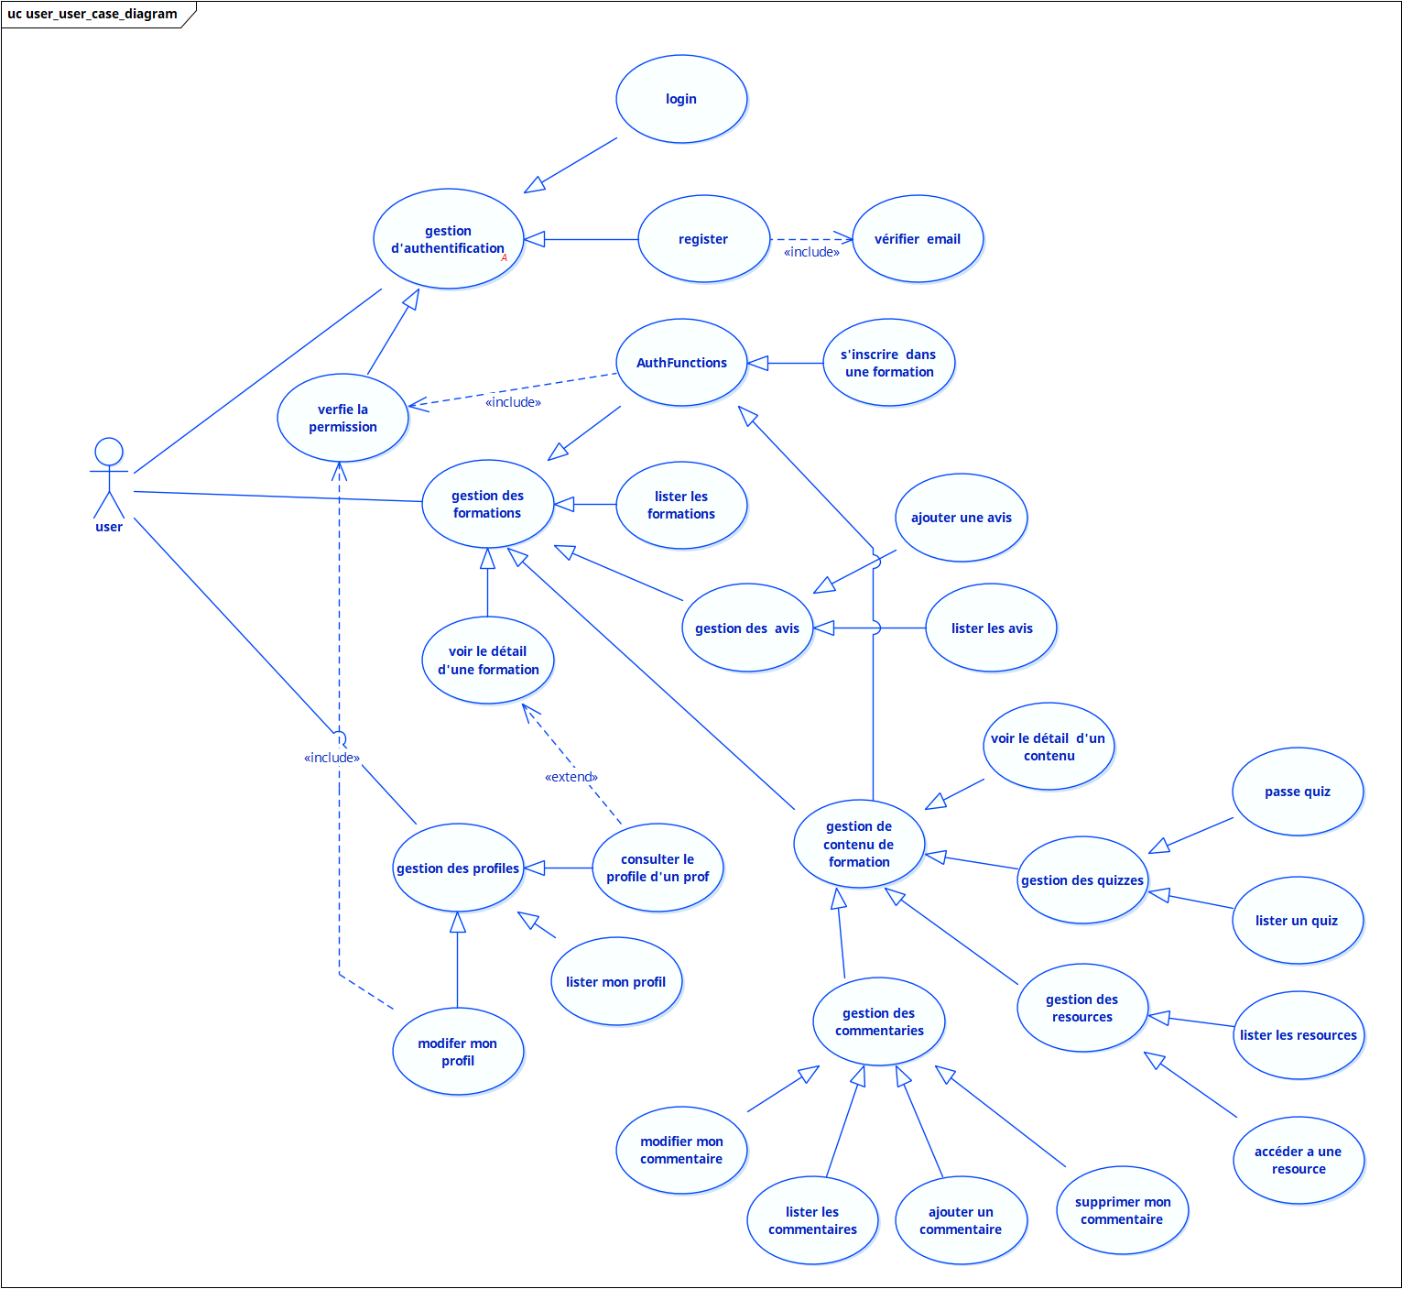
User

Slide 12
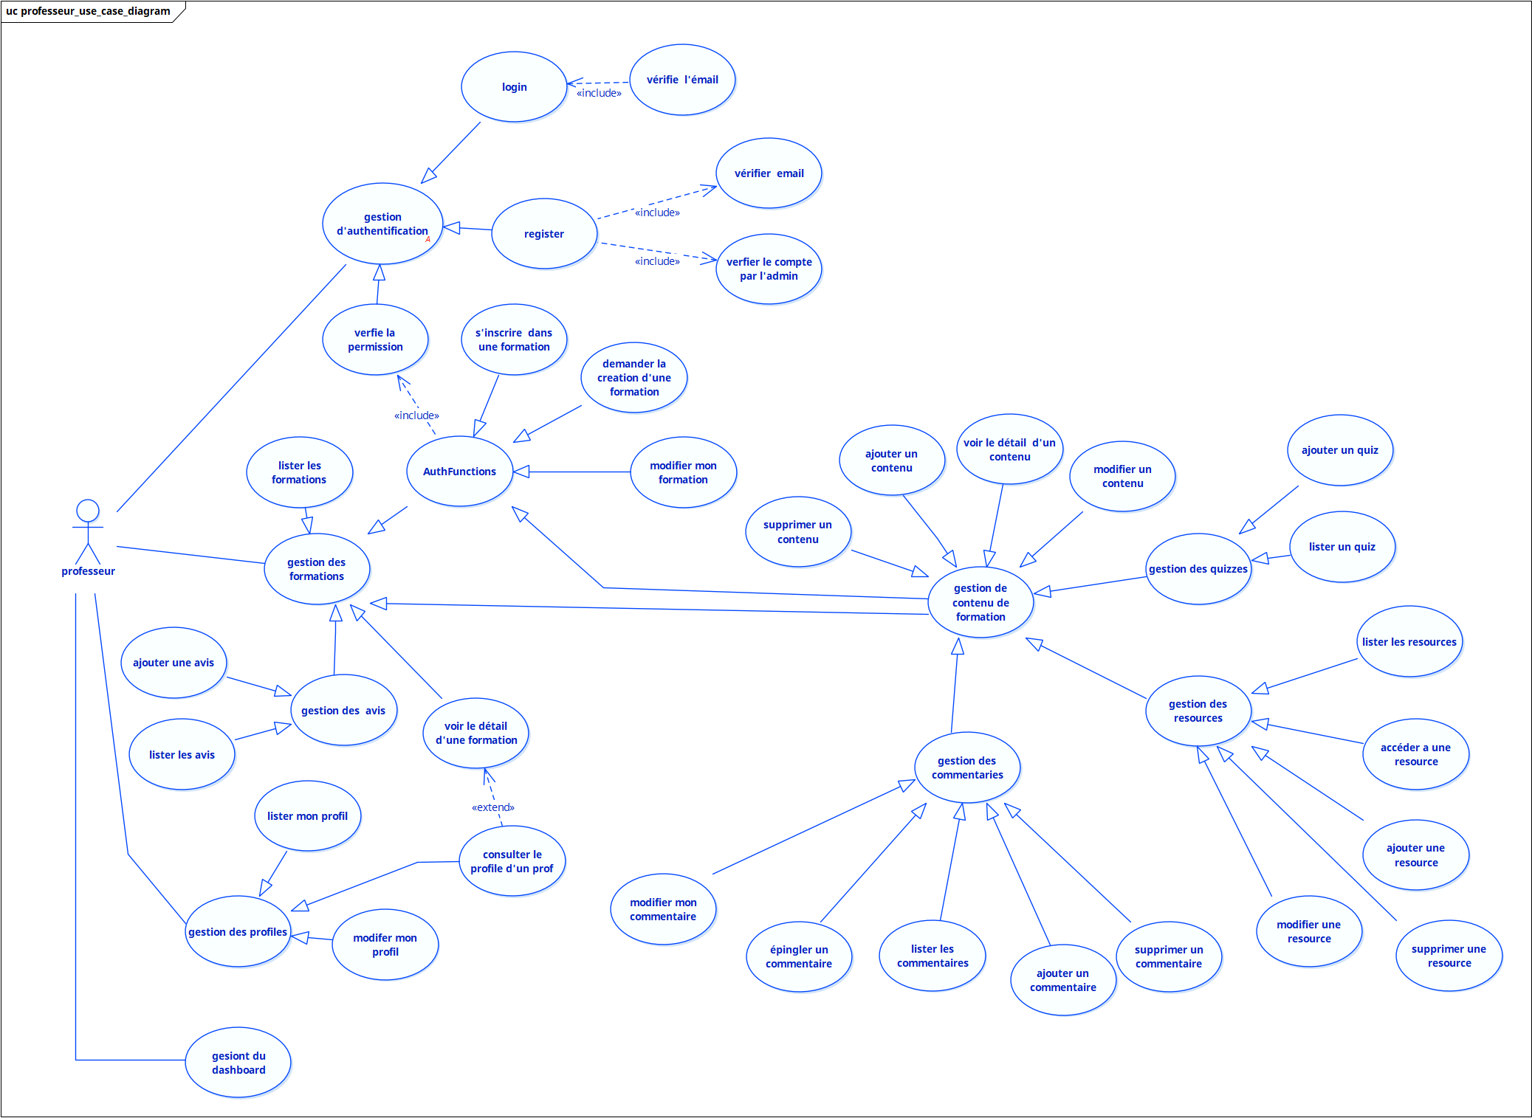
Professeur

Slide 13
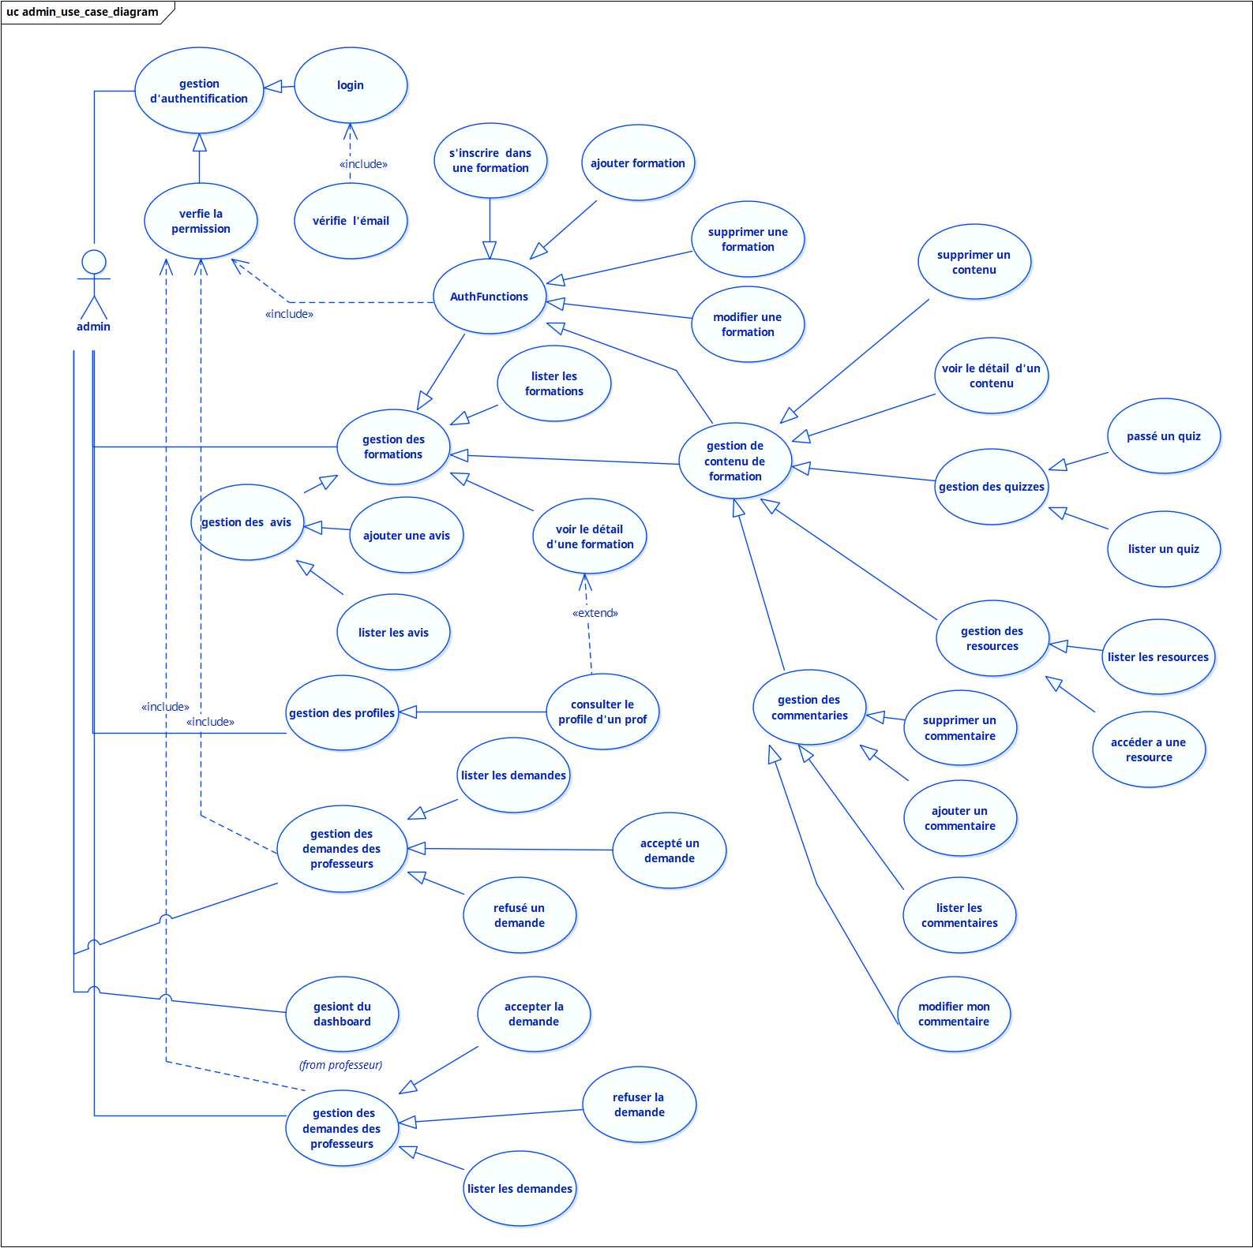
Admin

Slide 14
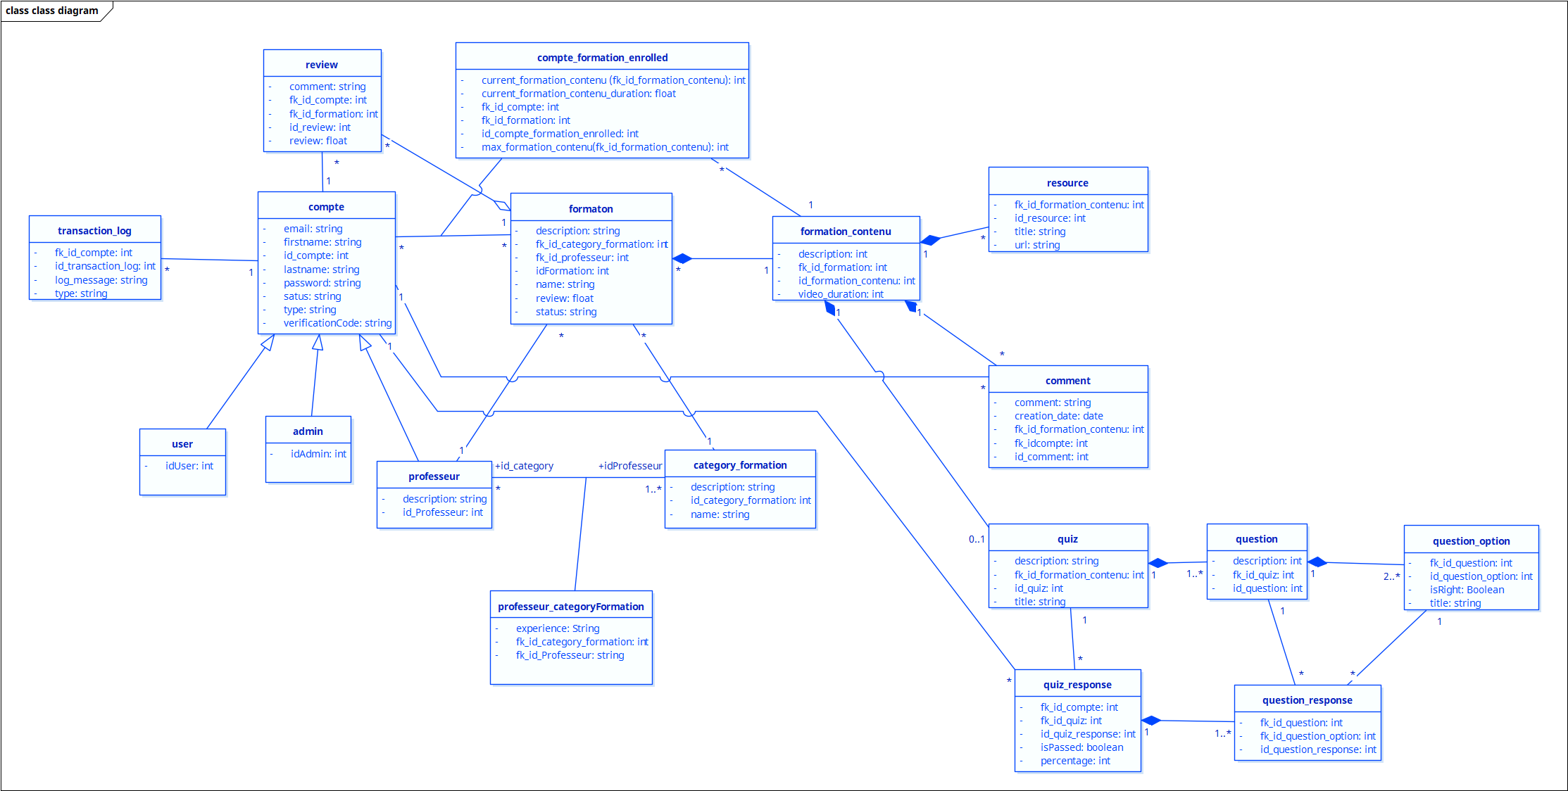
Classe

Slide 15
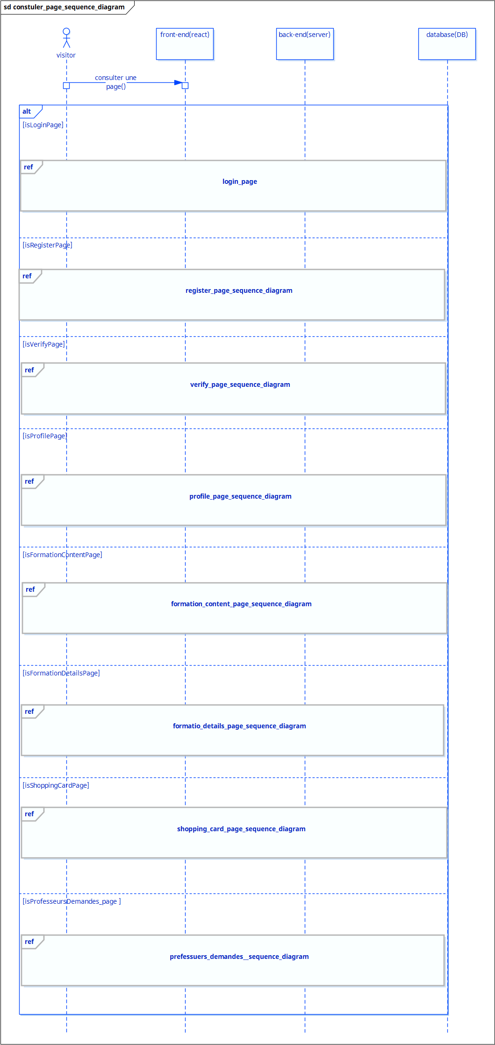
Consulter page

Slide 16
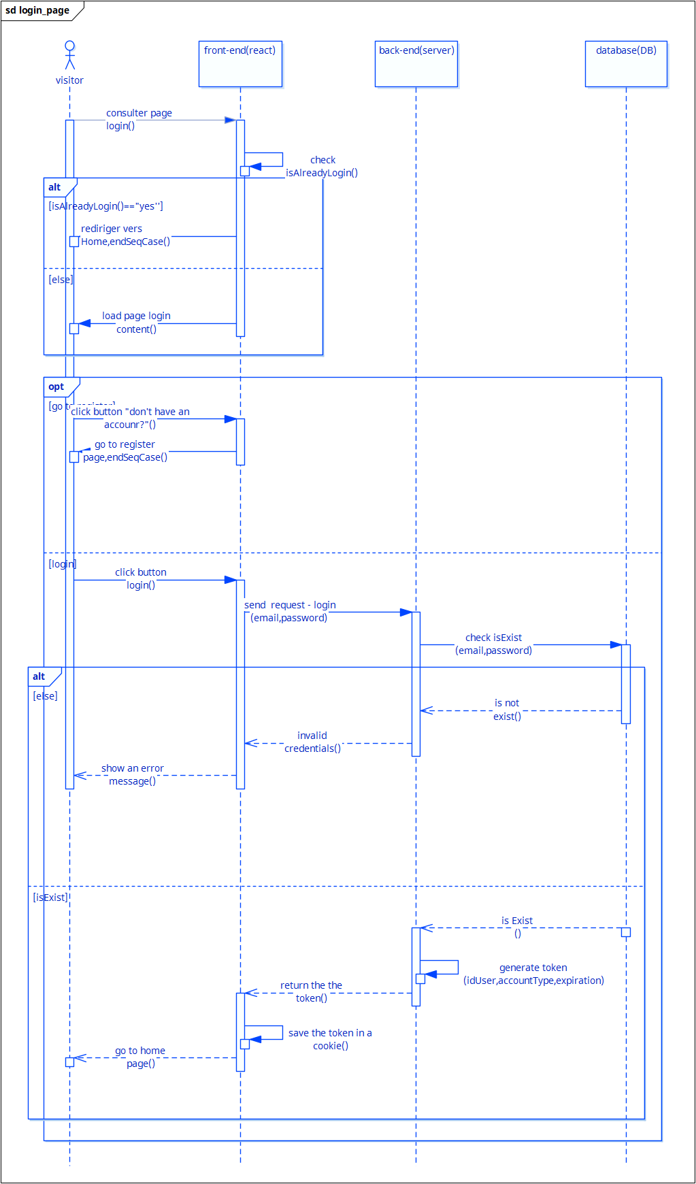
Login page

Slide 17
Environment de Travail
Vs code
Enterprise Architect
Git/GitHub
VS Code est un environnement de développement intégré (EDI) reconnu pour sa polyvalence et son vaste écosystème de plugins
Enterprise Architect est un outil de diagrammation basé sur du texte utilisé pour créer des diagrammes à partir de descriptions textuelles.
GitHub est une plateforme de développement collaboratif basée sur Git, largement utilisée pour l'hébergement de code source, la gestion de versions et la collaboration entre développeurs

Slide 18


Environment de Travail (front)
Figma
Next.Js
Next.js est un framework React basé sur Node.js qui permet le rendu côté serveur (SSR), le routage automatique et une optimisation SEO avancée.
Outil de conception collaboratif pour créer des maquettes et des prototypes d'interface utilisateur

Slide 19



Environment de Travail(back)
python
flask
MySQL
Langage de programmation polyvalent, utilisé pour le développement web, l'analyse de données, et l'intelligence artificielle.
Micro-framework en Python pour créer des applications web légères et flexibles.
MySQL est un système de gestion de base de données relationnelles largement utilisé.

Slide 20

Environment de Travail (back)
Postman
Outil pour tester et développer des API en facilitant l'envoi de requêtes HTTP et l'analyse des réponses.

Slide 21
Démonstration de l’application

Slide 22
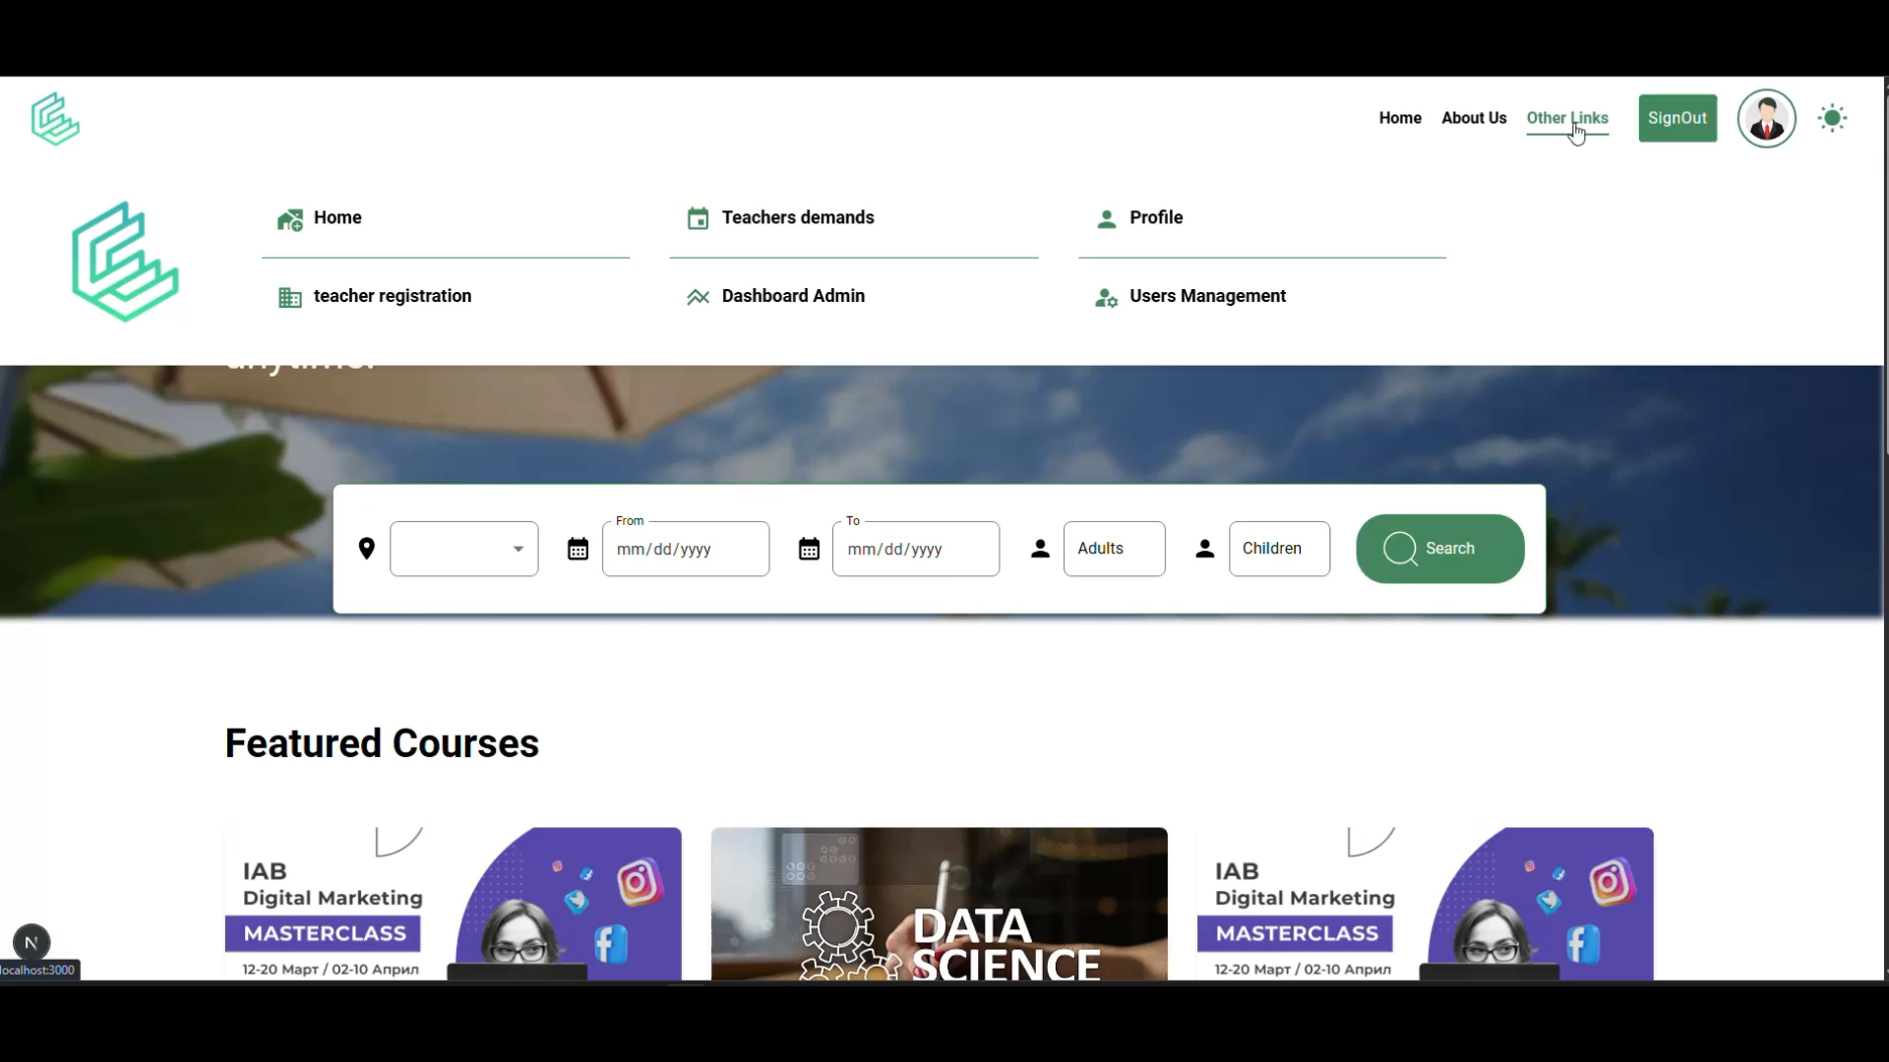
Démonstration de l’application

Slide 23
Conclusion de Projet
Objectif
Environment de Travail
L'objectif du projet était de fournir une plateforme centralisée permettant aux étudiants d'accéder à des opportunités de stage, des offres d'emploi et des ressources d'orientation professionnelle
VS Code : Éditeur de texte
Enterprise Architect : Outil de conception
GitHub : Plateforme de dépôt
Etape
Conclusion
1. Analyse et recherche
2. Création d'un dépôt GitHub (privé)
3. Conception de projet
4. Réalisation de projet
5. Publication
Ce projet a abouti à une plateforme numérique complète, alliant technologies modernes et méthodologies rigoureuses pour répondre aux besoins des utilisateurs.

Slide 24
Merci!
Sanae Handaoui
Jihane EL AASRI

